Slide 1

TRÒ CHUYỆN VỀ CÁC MÙA TRONG NĂM

Slide 2


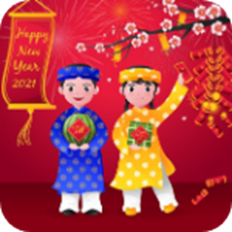
Mùa Xuân Ấm Áp

Slide 3


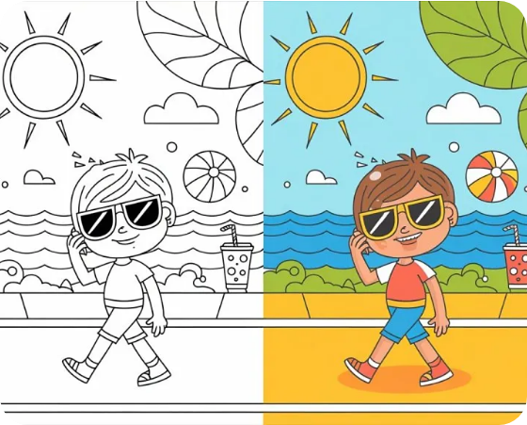

Đố Bé Mùa Gì?
"Mùa gì nóng bức
Trời nắng chang chang
Đi học, đi làm
Phải mang nón, mũ?"
MÙA HÈ

Slide 4
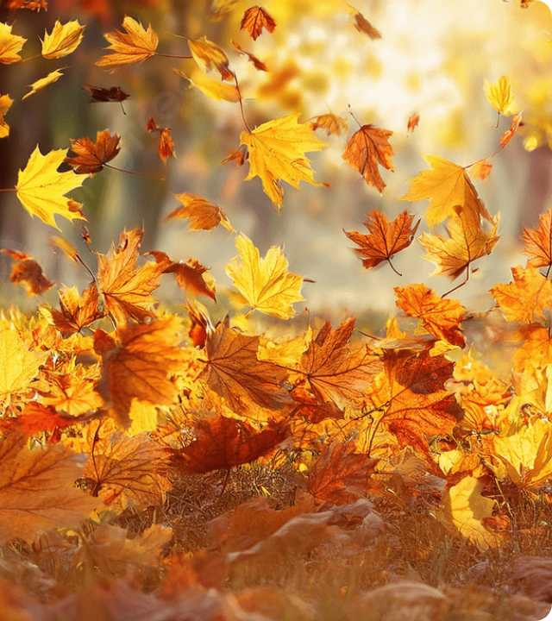
Mùa Thu

Slide 5

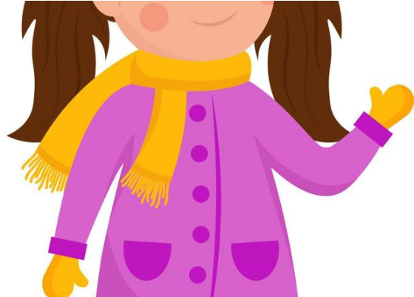
Mùa Đông

